Slide 1


Análise de S1,1
Stéfano albino vilela rezende

Slide 2

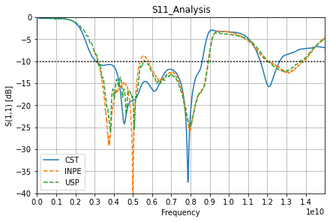
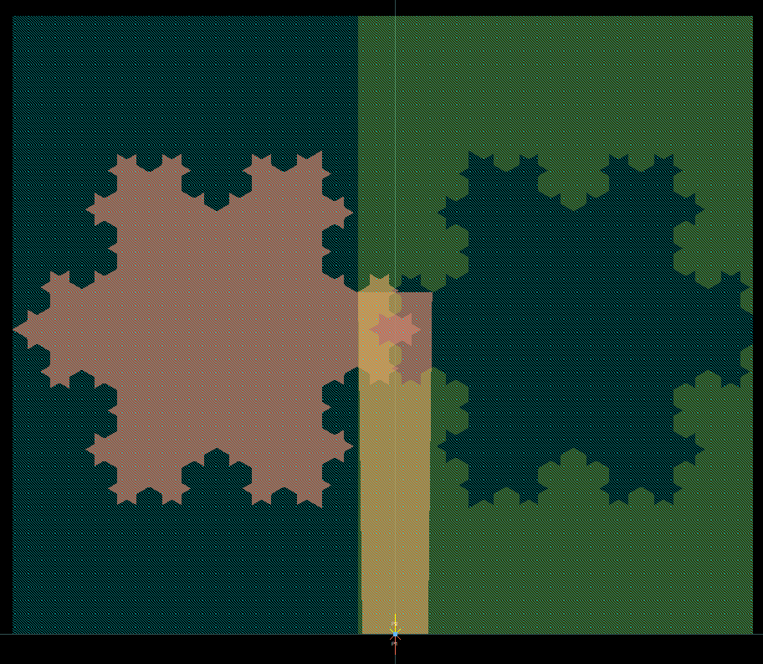
Koch_simetric (Bowtie)
36 mm
30 mm
Coeficiente de Correlação de Pearson
 | S11_CST | S11_INPE | S11_USP
S11_CST | 1 | 0, 705 | 0,787
S11_INPE | 0,705 | 1 | 0,947
S11_USP | 0,787 | 0,947 | 1

Slide 3
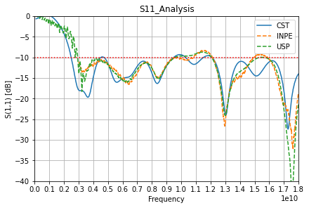
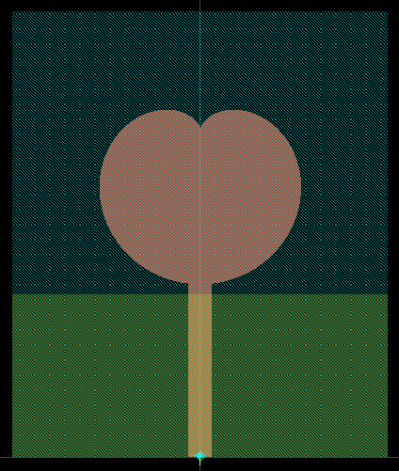
MLIN_Cardioid_Monopole
42 mm
50 mm
Coeficiente de Correlação de Pearson
 | S11_CST | S11_INPE | S11_USP
S11_CST | 1 | 0,736 | 0,804
S11_INPE | 0,736 | 1 | 0,969
S11_USP | 0,804 | 0,969 | 1

Slide 4
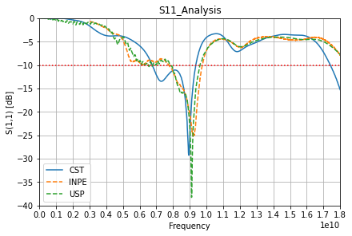
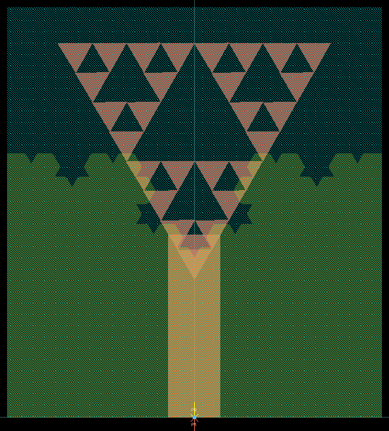
Sierpinski Monopole V1
21, 6 mm
23,6 mm
Coeficiente de Correlação de Pearson
 | S11_CST | S11_INPE | S11_USP
S11_CST | 1 | 0,761 | 0,807
S11_INPE | 0,761 | 1 | 0,953
S11_USP | 0,807 | 0,953 | 1

Slide 5
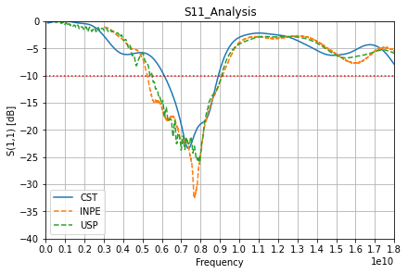
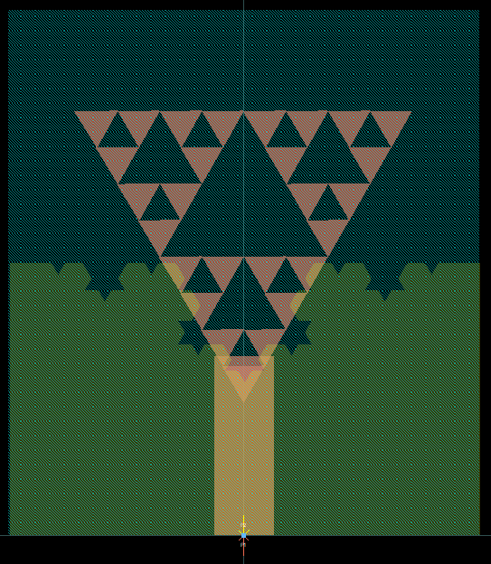
Sierpinski Monopole V4
23,64 mm
26,4 mm
Coeficiente de Correlação de Pearson
 | S11_CST | S11_INPE | S11_USP
S11_CST | 1 | 0,929 | 0,944
S11_INPE | 0,929 | 1 | 0,983
S11_USP | 0,944 | 0,983 | 1

